Slide 1
SO SÁNH
4 CHATBOT AI
PHỔ BIẾN
ĐẠI HỌC CẦN THƠ
NHÓM 01 – NỀN TẢNG CÔNG NGHỆ SỐ - Th.S Nguyễn Minh Trung

Slide 2
GIỚI THIỆU THÀNH VIÊN
NHÓM 01 – NỀN TẢNG CÔNG NGHỆ SỐ
MÃ SINH VIÊN | HỌ VÀ TÊN
B2508347 | Nguyễn Trần Kỳ Anh
B2508345 | Lê Ngọc Huỳnh Anh
B2508346 | Mai Quốc Anh
B2508344 | Nguyễn Trương Thành An

Slide 3
NỘI DUNG
01
02
03
Giới thiệu
Lịch sử phát triển
CÁC KHÍA CẠNH CHÍNH
04
05
06
ỨNG DỤNG THỰC TẾ
ƯU ĐIỂM VÀ NHƯỢC ĐIỂM
ĐÁNH GIÁ NGUỒN CRAAP
Mục tiêu và phạm vi nghiên cứu
Sự hình thành và phát triển của các chatbot AI
Tính nổi bật, mô hình kiến trúc, khả năng xử lí,…
Dạy học, tạo nội dung, lập trình, …

Slide 4
NỘI DUNG
7
8
KẾT LUẬN
YẾU TỐ ĐẠO ĐỨC VÀ BẢO MẬT

Slide 5
GIỚI THIỆU
01
MỤC TIÊU VÀ PHẠM VI NGHIÊN CỨU

Slide 6
CHƯƠNG 1
  Mục tiêu
Đề tài này tập trung vào việc so sánh bốn hệ thống trí tuệ nhân tạo (AI) nổi bật: ChatGPT (OpenAI), Gemini (Google DeepMind), DeepSeek (Trung Quốc) và Grok (xAIcủa Elon Musk). Mục tiêu chính là làm rõ sự khác biệt về phát triển, tính năng và ứng dụng thực tế, giúp người đọc hiểu rõ hơn về vai trò của các mô hình này trong bối cảnh AI đang phát triển nhanh chóng.
  Phạm vi
Phạm vi nghiên cứu giới hạn ở việc so sánh bốn hệ AI :
Chat GPT (OpenAI)
Gemini (Google Deepmind)
DeepSeek (công ty DeepSeek)
Grok (Elon Musk)
Dựa trên dữ liệu cập nhật đến năm 2025. Các khía cạnh chính bao gồm lịch sử phát triển, tính năng kỹ thuật, ứng dụng thực tế và vấn đề đạo đức, ...

Slide 7
Lịch sử phát triển
02
Sự hình thành và phát triển của các chatbot AI

Slide 8
CHƯƠNG 2 : Lịch sử phát triển
  Chat GPT
2018: OpenAI giới thiệu GPT-1, mô hình ngôn ngữ lớn đầu tiên.
2019: Ra mắt GPT-2, nổi bật với khả năng tạo văn bản mượt mà hơn.
2020: GPT-3 tạo bước nhảy lớn về năng lực hiểu và sinh ngôn ngữ.
2022: OpenAI triển khai ChatGPT dựa trên GPT-3.5, tối ưu cho hội thoại.
2023: GPT-4 xuất hiện, mạnh hơn, đa phương thức (văn bản + hình ảnh).
2024–2025: Ra đời GPT-4.x → GPT 5.1 (mà bạn đang dùng), cải thiện khả năng suy luận, tương tác dài hạn, và an toàn.
  Gemini
2023: Google giới thiệu Gemini (Nano, Pro, Ultra) – mô hình AI đa phương thức mới, mạnh hơn Bard.
Đầu 2024: Bard được đổi tên thành Gemini để thống nhất thương hiệu AI.
2024–2025: Google phát hành các bản nâng cấp Gemini 1.5 → 2.0 → 2.5, cải thiện tốc độ, khả năng suy luận và đa phương thức.

Slide 9
CHƯƠNG 2 : Lịch sử phát triển
  DeepSeek
2023: DeepSeek xuất hiện với mô hình DeepSeek LLM đầu tiên.
2024: Ra mắt DeepSeek-V2, tập trung tối ưu chi phí huấn luyện và hiệu năng.
2025: Giới thiệu DeepSeek-R1 và các bản nâng cấp hướng đến khả năng suy luận mạnh với chi phí thấp.
  Grok
Tháng 11/2023: Grok được ra mắt lần đầu, tích hợp vào X (trước là Twitter).
Tháng 3/2024: xAI phát hành chính thức Grok‑1 — phiên bản đầu tiên của mô hình.
Tháng 8/2024: Ra mắt Grok‑2, với khả năng cải thiện về chat, suy luận và bổ sung tính năng tạo ảnh/kết hợp hình ảnh. Tháng 2/2025: Công bố Grok‑3 — với cải tiến mạnh về khả năng suy luận, xử lý toán-lý, hiểu biết về thế giới,... nhằm cạnh tranh với các AI hàng đầu.

Slide 10
CÁC KHÍA CẠNH CHÍNH
03
Tính nổi bật, mô hình kiến trúc, khả năng xử lí,…

Slide 11
CHƯƠNG 3 : CÁC KHÍA CẠNH CHÍNH
Tính năng/Mô hình | ChatGPT (OpenAI) | Gemini (Google) | Grok (xAI) | DeepSeek (DeepSeek AI)
Lĩnh vực nổi trội | Đa năng, Sáng tạo nội dung, Giao tiếp tự nhiên, Lập trình cơ bản. | Đa phương thức (văn bản, hình ảnh, âm thanh, video), Tích hợp hệ sinh thái Google. | Dữ liệu thời gian thực (từ X/Twitter), Suy luận kỹ thuật, Phong cách giao tiếp hài hước/sắc sảo. | Toán học, Lập trình (Code), Hiệu suất cao/Chi phí thấp.
Truy cập dữ liệu thời gian thực | Có (thông qua tìm kiếm web) | Có (tích hợp tìm kiếm Google) | Vượt trội (Tích hợp dữ liệu trực tiếp từ X/Twitter) | Hạn chế hơn (chủ yếu dựa trên tập dữ liệu đã huấn luyện)
Khả năng Đa phương thức | Rất mạnh (Văn bản, hình ảnh, giọng nói, tạo ảnh DALL·E 3) | Rất mạnh (Thiết kế ban đầu là đa phương thức, hiểu/tạo nội dung từ nhiều loại dữ liệu) | Hạn chế hơn (chủ yếu là văn bản và xử lý hình ảnh đơn giản) | Chủ yếu là văn bản và lập trình
Phong cách giao tiếp | Chuyên nghiệp, tự nhiên, linh hoạt. | Chuyên nghiệp, tập trung vào thông tin. | Cá tính, hài hước, đôi khi sắc sảo và tranh luận. | Ngắn gọn, súc tích, tập trung vào kỹ thuật.
Hệ sinh thái/Tích hợp | Mạnh mẽ (Custom GPTs, API, Plugins, tích hợp với nhiều công cụ bên thứ ba). | Mạnh mẽ (Tích hợp sâu với Google Workspace, Android, các dịch vụ Google). | Tích hợp sâu với nền tảng X (Twitter). | Tập trung vào API cho lập trình viên (thường là mã nguồn mở hoặc chi phí thấp).
Tính
nổi
bật

Slide 12
CHƯƠNG 3 : CÁC KHÍA CẠNH CHÍNH
Mô hình | Kiến trúc cơ bản | Đặc điểm kiến trúc nổi bật | Mục tiêu thiết kế chính
ChatGPT (GPT-3/4/4o) | Transformer Decoder-Only | - Scale (Quy mô): Rất lớn (GPT-4 ước tính hàng nghìn tỷ tham số, GPT-4o tinh gọn và đa phương thức). | Sáng tạo nội dung, giao tiếp tự nhiên, suy luận tổng quát.
Gemini (Google) | Transformer Tùy biến (Native Multimodality) | - Đa phương thức gốc: Được thiết kế ngay từ đầu để xử lý văn bản, hình ảnh, âm thanh, video trong cùng một mô hình. | Suy luận phức tạp, xử lý đa phương thức, tích hợp hệ sinh thái Google.
DeepSeek (DeepSeek-MoE) | Transformer/Mixture-of-Experts (MoE) | - MoE: Sử dụng nhiều "chuyên gia" (Expert), chỉ kích hoạt một phần nhỏ mô hình cho mỗi truy vấn để tăng tốc độ và giảm chi phí. | Hiệu quả chi phí, khả năng lập trình (Code) và toán học mạnh mẽ.
Grok (xAI) | Transformer Decoder-Only (Grok-1/Grok-2) | - Tích hợp thời gian thực: Kết nối trực tiếp với dữ liệu trên nền tảng X (Twitter). | Cập nhật thông tin nhanh, phong cách giao tiếp độc đáo, khả năng xử lý câu hỏi cấm kỵ.
Mô
hình
kiến
trúc

Slide 13
CHƯƠNG 3: CÁC KHÍA CẠNH CHÍNH
  Khả năng xử lí ngôn ngữ
  ChatGPT (GPT-4/GPT-4o)
Điểm mạnh cốt lõi: Tính tự nhiên và tính sáng tạo.
ChatGPT được đánh giá cao về khả năng viết văn, thơ, kịch bản, và duy trì một cuộc trò chuyện kéo dài mà vẫn giữ được ngữ cảnh và giọng văn nhất quán. GPT-4o cải thiện đáng kể tốc độ và khả năng xử lý giọng nói, làm cho trải nghiệm ngôn ngữ trở nên mượt mà hơn.
  Gemini (Ultra/Pro)
Điểm mạnh cốt lõi: Suy luận phức tạp và Tính chính xác theo ngữ cảnh.
Nhờ được huấn luyện trên bộ dữ liệu đa dạng và tích hợp Google Search, Gemini có khả năng tổng hợp thông tin và đưa ra các câu trả lời chính xác và chi tiết. Khả năng suy luận ngôn ngữ của nó (ví dụ: giải thích một sơ đồ hoặc một công thức) rất mạnh mẽ.
  DeepSeek
Điểm mạnh cốt lõi: Ngôn ngữ kỹ thuật và Cấu trúc Logic.
DeepSeek tỏa sáng trong các lĩnh vực yêu cầu tính logic cao như giải toán, lập trình (tạo, giải thích và sửa lỗi mã), và các tác vụ theo hướng dữ liệu. Văn bản DeepSeek tạo ra thường ngắn gọn và tập trung vào thông tin cốt lõi, ít lan man.
  Grok
Điểm mạnh cốt lõi: Ngôn ngữ thời gian thực và Cá tính riêng.
Grok sử dụng ngôn ngữ để thể hiện một cá tính độc đáo – đôi khi hài hước, châm biếm, và không ngại trả lời các câu hỏi gây tranh cãi. Khả năng xử lý ngôn ngữ của nó được tối ưu hóa để tương tác với dữ liệu thời gian thực từ X, cho phép nó hiểu và thảo luận về các chủ đề đang hot một cách nhanh chóng.

Slide 14
CHƯƠNG 3: CÁC KHÍA CẠNH CHÍNH
Mô hình | Tốc độ phản hồi (Latency) | Tính ổn định (Availability & Reliability) | Yếu tố kiến trúc ảnh hưởng
ChatGPT (GPT-4o) | Rất nhanh (Đặc biệt với 4o). Tốc độ phản hồi gần như tức thì, vượt trội so với các phiên bản trước. | Nền tảng đã trưởng thành, có cơ sở hạ tầng mạnh mẽ, nhưng vẫn có thể bị quá tải trong giờ cao điểm. | Sử dụng kiến trúc MoE (GPT-4) và tối ưu hóa end-to-end (GPT-4o) giúp tăng tốc độ đáng kể.
Gemini (Flash/Pro) | Flash được tối ưu hóa cho tốc độ cao và chi phí thấp. Pro và Ultra có độ trễ cao hơn nhưng vẫn chấp nhận được. | Được hỗ trợ bởi cơ sở hạ tầng đám mây của Google (GCP), đảm bảo độ khả dụng và khả năng mở rộng tuyệt vời. | Phiên bản Flash được tối ưu hóa cho tốc độ và hiệu quả, lý tưởng cho các ứng dụng đòi hỏi độ trễ thấp.
DeepSeek | (Đặc biệt với phiên bản MoE). Tốc độ suy luận rất cao, hiệu quả về mặt tính toán. | Tốt/Biến động. Độ ổn định có thể phụ thuộc vào môi trường triển khai (nếu là API) hoặc phần cứng của người dùng (nếu là mã nguồn mở). | Kiến trúc Mixture-of-Experts (MoE) cho phép mô hình có tổng số tham số lớn nhưng chỉ kích hoạt một phần nhỏ, giúp tăng tốc độ suy luận và giảm chi phí.
Grok (xAI) | Tốc độ phản hồi được tối ưu hóa để tương tác thời gian thực với dữ liệu X (Twitter). | Là mô hình mới hơn, có thể có tính ổn định biến động hơn so với các đối thủ có cơ sở hạ tầng lớn hơn (OpenAI, Google). | Tốc độ được ưu tiên để đảm bảo khả năng cập nhật thông tin nhanh. Kiến trúc có thể vẫn đang được điều chỉnh và tối ưu hóa.
Tốc độ
và
tính ổn định

Slide 15
CHƯƠNG 3: CÁC KHÍA CẠNH CHÍNH
Mô hình | Nhà phát triển | Chính sách sử dụng Dữ liệu người dùng (Mặc định) | Khả năng kiểm soát của Người dùng | Các yếu tố rủi ro/Hạn chế cần lưu ý
ChatGPT | OpenAI | Mặc định không sử dụng dữ liệu người dùng API để huấn luyện. Đối với giao diện web/ứng dụng, dữ liệu có thể được sử dụng để cải thiện mô hình, nhưng có thể tắt được trong cài đặt. | Cao. Cho phép tắt tính năng "Lịch sử trò chuyện và Huấn luyện" (Chat history & training). Tuân thủ các tiêu chuẩn bảo mật phương Tây (GDPR). | Đã từng có sự cố rò rỉ dữ liệu lịch sử trò chuyện (năm 2023). Cần phải chủ động tắt tính năng huấn luyện.
Gemini | Google | Mặc định sử dụng dữ liệu hoạt động để cải thiện mô hình. Tuy nhiên, người dùng có thể tắt tính năng "Hoạt động của ứng dụng Gemini" và đặt thời gian tự động xóa dữ liệu (ví dụ: 3, 18, 36 tháng). | Rất cao. Cung cấp các công cụ kiểm soát chi tiết trong mục "Hoạt động" (Activity), bao gồm việc tắt Tiện ích mở rộng Google Workspace để ngăn truy cập Drive, Gmail. | Việc tích hợp sâu vào hệ sinh thái Google (Gmail, Drive) tạo ra mối lo ngại về quyền truy cập dữ liệu cá nhân, dù Google cung cấp tùy chọn tắt.
DeepSeek | DeepSeek AI | Thu thập nhiều dữ liệu cá nhân (tên, email, lịch sử trò chuyện, dữ liệu thiết bị, mẫu gõ phím, thông tin thanh toán) để cải thiện dịch vụ. | Thấp hơn. Chính sách cho biết dữ liệu có thể được lưu và sử dụng để cải thiện dịch vụ, khiến mô hình này kém lý tưởng cho các tổ chức cần quyền riêng tư cao. | Rủi ro Địa lý. Công ty có trụ sở tại Trung Quốc, dữ liệu người dùng (theo một số báo cáo) được lưu trữ ở đó, gây ra mối lo ngại về pháp lý và yêu cầu chia sẻ dữ liệu từ chính phủ.
Grok | xAI | Sử dụng dữ liệu công khai từ nền tảng X (Twitter) để huấn luyện. Đối với tương tác trực tiếp, dữ liệu nhập liệu của bạn có thể được sử dụng cho mục đích huấn luyện (trừ khi bạn chọn không tham gia). | Trung bình. Người dùng X có thể chọn không tham gia (opt-out) việc sử dụng dữ liệu công khai của họ để huấn luyện mô hình. Có thể xóa lịch sử trò chuyện Grok. | Sự tích hợp sâu với X (Twitter) có nghĩa là dữ liệu công khai của bạn trên X có thể được Grok tiếp cận và sử dụng. Dữ liệu mặc định của Grok thường được cấp quyền sử dụng rộng rãi cho xAI.
Bảo mật
VÀ
quyền riêng tư

Slide 16
CHƯƠNG 3: CÁC KHÍA CẠNH CHÍNH
  Khả năng xử lí ngôn ngữ
  ChatGPT (GPT-4/GPT-4o)
Điểm mạnh cốt lõi: Tính tự nhiên và tính sáng tạo.
ChatGPT được đánh giá cao về khả năng viết văn, thơ, kịch bản, và duy trì một cuộc trò chuyện kéo dài mà vẫn giữ được ngữ cảnh và giọng văn nhất quán. GPT-4o cải thiện đáng kể tốc độ và khả năng xử lý giọng nói, làm cho trải nghiệm ngôn ngữ trở nên mượt mà hơn.
  Gemini (Ultra/Pro)
Điểm mạnh cốt lõi: Suy luận phức tạp và Tính chính xác theo ngữ cảnh.
Nhờ được huấn luyện trên bộ dữ liệu đa dạng và tích hợp Google Search, Gemini có khả năng tổng hợp thông tin và đưa ra các câu trả lời chính xác và chi tiết. Khả năng suy luận ngôn ngữ của nó (ví dụ: giải thích một sơ đồ hoặc một công thức) rất mạnh mẽ.
  DeepSeek
Điểm mạnh cốt lõi: Ngôn ngữ kỹ thuật và Cấu trúc Logic.
DeepSeek tỏa sáng trong các lĩnh vực yêu cầu tính logic cao như giải toán, lập trình (tạo, giải thích và sửa lỗi mã), và các tác vụ theo hướng dữ liệu. Văn bản DeepSeek tạo ra thường ngắn gọn và tập trung vào thông tin cốt lõi, ít lan man.
  Grok
Điểm mạnh cốt lõi: Ngôn ngữ thời gian thực và Cá tính riêng.
Grok sử dụng ngôn ngữ để thể hiện một cá tính độc đáo – đôi khi hài hước, châm biếm, và không ngại trả lời các câu hỏi gây tranh cãi. Khả năng xử lý ngôn ngữ của nó được tối ưu hóa để tương tác với dữ liệu thời gian thực từ X, cho phép nó hiểu và thảo luận về các chủ đề đang hot một cách nhanh chóng.

Slide 17
04
ƯU ĐIỂM VÀ NHƯỢC ĐIỂM

Slide 18
CHƯƠNG 4 : ƯU VÀ NHƯỢC ĐIỂM
Mô hình | Ưu điểm Nổi bật | Tính năng/Lĩnh vực Xuất sắc
ChatGPT (OpenAI) | Đa năng & Sáng tạo | Giao tiếp tự nhiên, viết sáng tạo, phát triển ứng dụng (API/Plugins), hệ sinh thái mạnh nhất.
Gemini (Google) | Đa phương thức Gốc & Tích hợp | Xử lý và suy luận liền mạch từ văn bản, hình ảnh, âm thanh, video. Tích hợp sâu với Google Search, Drive, Gmail.
DeepSeek | Hiệu suất Kỹ thuật & Chi phí | Xuất sắc trong Lập trình (Code) và Toán học. Tốc độ suy luận rất nhanh nhờ kiến trúc MoE.
Grok (xAI) | Thời gian thực & Cá tính | Truy cập dữ liệu trực tiếp từ X/Twitter (real-time). Phong cách giao tiếp độc đáo (hài hước, sắc sảo).
So sánh
ưu điểm

Slide 19
CHƯƠNG 4 : ƯU VÀ NHƯỢC ĐIỂM
Mô hình | Hạn chế Chính | Rủi ro về Bảo mật/Pháp lý
ChatGPT (OpenAI) | Chi phí cao cho phiên bản cao cấp. Vẫn có hiện tượng Hallucinations (thông tin sai). | Rủi ro rò rỉ dữ liệu lịch sử nếu không tắt tính năng huấn luyện mô hình.
Gemini (Google) | Xu hướng quá thận trọng trong các chủ đề nhạy cảm. | Lo ngại về Quyền riêng tư do tích hợp sâu vào các dịch vụ cá nhân của Google.
DeepSeek | Kém tự nhiên và sáng tạo trong ngôn ngữ tổng quát. Khả năng đa phương thức yếu. | Rủi ro Địa lý/Pháp lý do trụ sở công ty (liên quan đến luật bảo vệ dữ liệu).
Grok (xAI) | Độ tin cậy thấp do phong cách mạnh mẽ. Hạn chế truy cập (chỉ dành cho X Premium+). | Dữ liệu có thể bị thiên vị theo luồng tin tức của X (Twitter).
So sánh
nhược điểm

Slide 20
Ứng dụng thực tế
05

Slide 21
CHƯƠNG 5: ỨNG DỤNG THỰC TẾ
  Dạy học – Giải bài – Tạo nội dung
Các mô hình AI như ChatGPT và GeminiAI đã trở thành công cụ không thể thiếu trong giáo dục nhờ hỗ trợ trải nghiệm học tập cá nhân hóa. ChatGPT, chẳng hạn, rất giỏi tạo nội dung giáo dục như giáo án hoặc bài giảng giải thích, giúp giảm tải công việc cho giáo viên. Một nghiên cứu của Kasneci và cộng sự (2023) cho thấy học sinh sử dụng ChatGPT để hỗ trợ bài tập đã cải thiện hiểu biết về các chủ đề phức tạp, với 70% báo cáo rằng họ tăng mức độ hứng thú.
Tương tự, khả năng đa phương thức của GeminiAI cho phép tạo hình ảnh tương tác và câu đố, giúp các khái niệm trừu tượng trở nên dễ tiếp cận hơn. Đối với giải quyết vấn đề, Grok và Deepseek cung cấp hỗ trợ thời gian thực; Grok, với phong cách diễn giải dí dỏm, giúp học sinh sửa lỗi trong phương trình toán học, trong khi hiệu quả của Deepseek trong xử lý dữ liệu lớn hỗ trợ các mô phỏng giáo dục dựa trên dữ liệu.
Tuy nhiên, một hạn chế là nguy cơ phụ thuộc quá mức, như báo cáo của UNESCO (2023) cảnh báo rằng nội dung do AI tạo ra có thể duy trì định kiến nếu không được kiểm soát. Nhìn chung, các công cụ này dân chủ hóa giáo dục bằng cách cung cấp tài nguyên có thể mở rộng và thích ứng, nhưng giáo viên vẫn cần đảm bảo rằng tư duy phản biện được duy trì.

Slide 22
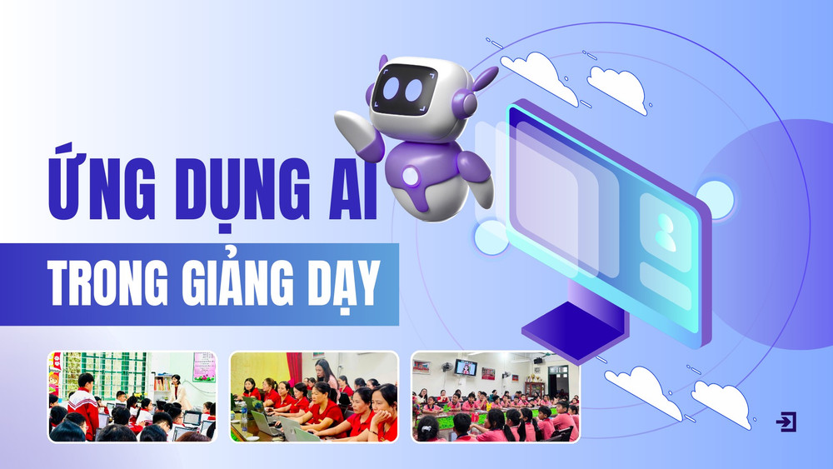

MỘT SỐ HÌNH ẢNH MINH HOẠ

Slide 23
CHƯƠNG 5: ỨNG DỤNG THỰC TẾ
  Lập trình – Phân tích mã
Trong lĩnh vực lập trình, các mô hình AI giúp hợp lý hóa việc phát triển và gỡ lỗi mã, giảm đáng kể sai sót và thời gian phát triển. ChatGPT được sử dụng rộng rãi để tạo đoạn mã bằng các ngôn ngữ như Python, nhờ khả năng xử lý ngôn ngữ tự nhiên để chuyển đổi ý tưởng thành mã thực thi. Một khảo sát của GitHub (2023) cho thấy 40% lập trình viên sử dụng ChatGPT để tạo bản nháp mã ban đầu, giúp tăng 25% năng suất.
GeminiAI bổ sung bằng khả năng phân tích mã nâng cao, tích hợp với các công cụ như Google Colab để phát hiện lỗ hổng và đề xuất tối ưu hóa. Grok, được xây dựng trên nền tảng của xAI, cung cấp các đánh giá mã chính xác nhưng hài hước, giúp người mới dễ tiếp cận hơn. Deepseek, với trọng tâm là hiệu suất, xử lý tốt các thuật toán phức tạp, chẳng hạn như thuật toán trong học máy. Ví dụ, Deepseek đã được áp dụng để tối ưu mã mạng nơ-ron, theo một nghiên cứu tình huống của DeepSeek AI (2024), giúp giảm 30% chi phí tính toán.
Dù mang lại nhiều lợi ích, vẫn tồn tại thách thức như rủi ro bảo mật từ mã do AI tạo ra, được cảnh báo trong một thông báo của CISA (2023). Vì thế, các mô hình này nâng cao quy trình lập trình, nhưng sự giám sát của con người vẫn rất quan trọng để đảm bảo phần mềm an toàn và mạnh mẽ.

Slide 24
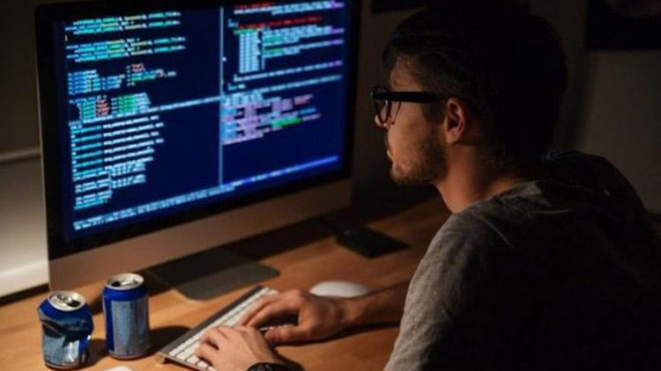
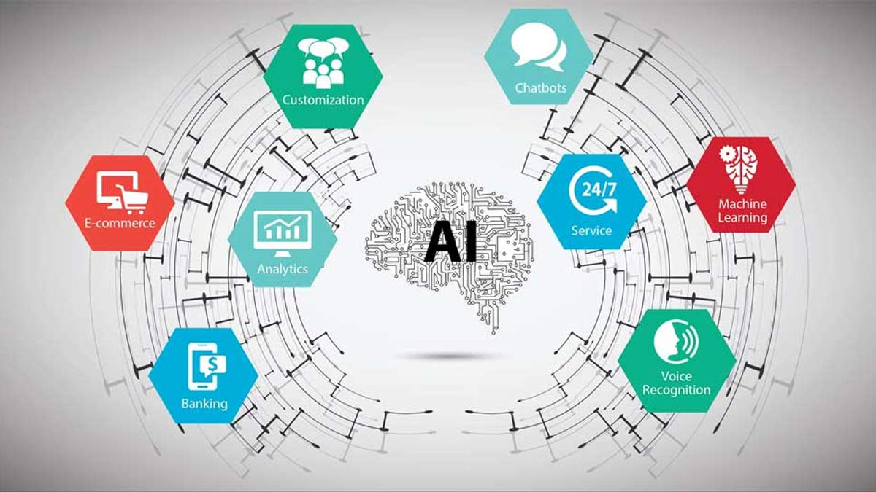
MỘT SỐ HÌNH ẢNH MINH HOẠ

Slide 25
CHƯƠNG 5: ỨNG DỤNG THỰC TẾ
  Hỗ trợ doanh nghiệp
Các mô hình AI mang lại hỗ trợ đáng kể cho doanh nghiệp thông qua tự động hóa và cung cấp thông tin dựa trên dữ liệu. ChatGPT hỗ trợ tạo nội dung cho marketing, chẳng hạn soạn email hoặc báo cáo, giúp doanh nghiệp mở rộng quy mô giao tiếp. Báo cáo của McKinsey (2023) ước tính rằng các công cụ AI như ChatGPT có thể tự động hóa tới 30% công việc hành chính, giúp doanh nghiệp tiết kiệm hàng triệu đô mỗi năm.
GeminiAI nổi bật trong phân tích dữ liệu nhờ khả năng tích hợp với hệ thống doanh nghiệp để tạo các mô hình dự đoán, chẳng hạn như quản lý tồn kho, được minh họa trong các nghiên cứu điển hình về bán lẻ của Google (2024). Khả năng truy vấn theo thời gian thực của Grok hỗ trợ chatbot chăm sóc khách hàng, cung cấp phản hồi dí dỏm, tăng sự hài lòng của người dùng. Deepseek, với khả năng xử lý chi phí thấp, phù hợp cho các startup phân tích xu hướng thị trường.
Ví dụ, một nghiên cứu của Deloitte (2024) cho thấy các doanh nghiệp sử dụng AI cho ra quyết định đã ghi nhận mức tăng 15% hiệu quả vận hành. Tuy nhiên, các vấn đề như quyền riêng tư dữ liệu và sự thiên lệch thuật toán vẫn là rủi ro, như được nhấn mạnh trong Đạo luật AI của Ủy ban Châu Âu (2024). Do đó, các mô hình này thúc đẩy đổi mới kinh doanh, nhưng cần các khung đạo đức rõ ràng để giảm thiểu hậu quả ngoài ý muốn.

Slide 26

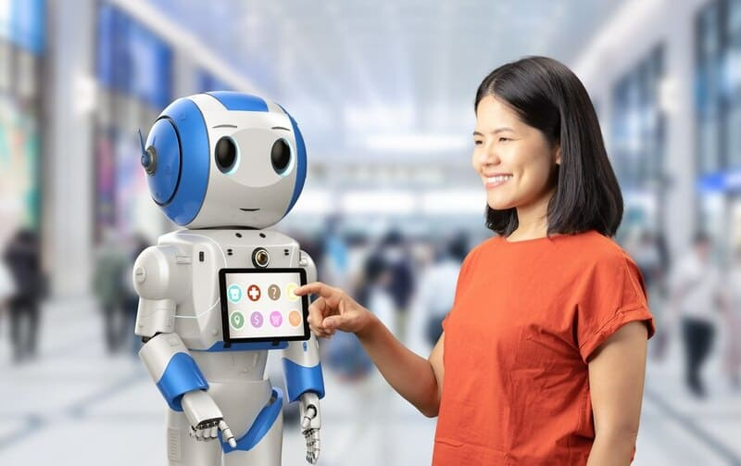
MỘT SỐ HÌNH ẢNH MINH HOẠ

Slide 27
06
ĐÁNH GIÁ NGUỒN CRAAP

Slide 28
CHƯƠNG 6: ĐÁNH GIÁ NGUỒN CRAAP
  NGUỒN THAM KHẢO
Medium: Gemini vs. ChatGPT vs. Grok vs. DeepSeek: The Ultimate AI Showdown (2025 Winner Revealed)
Địa chỉ: https://sajjadrasool.medium.com/gemini-vs-chatgpt-vs-grok-vs-deepseek-the-ultimate-ai-showdown-2025-winner-revealed-947fc6723628
Bisup: Which LLM is Best? ChatGPT vs. Grok vs. Gemini vs. DeepSeek: A Comprehensive Comparison with Table.
Địa chỉ: https://www.bisup.com/best-llm-comparison-chatgpt-grok-gemini-deepseek
ResearchGate: Grok, Gemini, ChatGPT and DeepSeek:Comparison and Applications in ConversationalArtiﬁcial Intelligence
Địa chỉ: https://www.researchgate.net/publication/389065042_Grok_Gemini_ChatGPT_and_DeepSeek_Comparison_and_Applications_in_Conversational_Artificial_Intelligence
Thegioididong : So sánh Deepseek và ChatGPT chi tiết, dành cho đối tượng nào.
Địa chỉ: https://www.thegioididong.com/game-app/so-sanh-deepseek-va-chatgpt-1574800
24hStore : So sánh Grok 3 và DeepSeek: Sử dụng công cụ nào TỐT HƠN?
Địa chỉ: https://24hstore.vn/cong-nghe/so-sanh-grok-3-va-deepseek-n9244

Slide 29
CHƯƠNG 6: ĐÁNH GIÁ NGUỒN CRAAP
Nguồn Tham Khảo | C (Tính thời sự) | R (Tính liên quan) | A (Nguồn uy tín) | A (Độ chính xác) | P (Mục đích) | Điểm Tổng | Ghi chú
Link 1: Bài viết Medium (10/2025) - So sánh 4 AI | 5 | 5 | 3 | 4 | 4 | 21/25 | Rất tốt (Mới nhất, đầy đủ 4 AI, nhưng là blog cá nhân)
Link 2: Báo cáo Bisup (3/2025) - So sánh 4 AI | 4 | 5 | 3 | 4 | 4 | 20/25 | Tốt (Cần kiểm tra kỹ Bisup, nhưng cung cấp dữ liệu tốt)
Link 3: Bài báo ResearchGate (2/2025) - Nghiên cứu học thuật 4 AI | 4 | 5 | 5 | 5 | 5 | 24/25 | Xuất sắc (Uy tín học thuật cao, khách quan, chính xác)
Link 4: Bài viết TGDD (2/2025) - So sánh Deepseek vs. ChatGPT | 4 | 3 | 4 | 4 | 4 | 19/25 | Khá (Thời sự tốt, nhưng thiếu Grok và Gemini, TGDD uy tín)
Link 5: Bài viết 24hStore (5/2025) - So sánh Grok vs. DeepSeek | 5 | 3 | 3 | 4 | 4 | 19/25 | Khá (Rất mới, nhưng chỉ tập trung vào 2 AI)
Bảng đánh giá
theo CRAAP

Slide 30
07
YẾU TỐ ĐẠO ĐỨC VÀ BẢO MẬT

Slide 31
CHƯƠNG 7: YẾU TỐ ĐẠO ĐỨC VÀ BẢO MẬT
  Quyền riêng tư
Quyền riêng tư là một nền tảng quan trọng của đạo đức AI, đặc biệt khi các mô hình như ChatGPT và GeminiAI phụ thuộc vào tập dữ liệu khổng lồ để huấn luyện. Việc thu thập và xử lý thông tin cá nhân một cách trái phép đặt ra những rủi ro đáng kể — có thể dẫn đến lộ lọt dữ liệu nhạy cảm. Ví dụ, một sự cố năm 2023 liên quan đến ChatGPT của OpenAI cho thấy có những lỗ hổng khiến lời nhắc (prompts) của người dùng vô tình tiết lộ chi tiết riêng tư, như Cơ quan An ninh Mạng và Cơ sở hạ tầng Mỹ (CISA) báo cáo. Điều này làm nổi bật mâu thuẫn giữa nhu cầu dữ liệu lớn của AI và quyền cá nhân. Nghiên cứu của Ủy ban Châu Âu (2024) nhấn mạnh tầm quan trọng của các quy định như GDPR, đòi hỏi minh bạch và sự đồng ý trong xử lý dữ liệu. Nếu không có các giao thức bảo mật nghiêm ngặt, các hệ thống AI có nguy cơ làm xói mòn niềm tin — như một khảo sát của Pew Research Center (2023) cho thấy 74% người Mỹ lo ngại về tác động của AI đối với quyền riêng tư cá nhân. Vì vậy, phát triển AI có đạo đức yêu cầu mã hóa mạnh, kỹ thuật ẩn danh, và kiểm soát theo hướng người dùng để bảo vệ quyền riêng tư đồng thời vẫn thúc đẩy đổi mới.

Slide 32
CHƯƠNG 7: YẾU TỐ ĐẠO ĐỨC VÀ BẢO MẬT
  Tính nhân văn
AI cần ưu tiên tính “lấy con người làm trung tâm” để tránh việc duy trì thành kiến và bất bình đẳng, đảm bảo rằng công nghệ hỗ trợ chứ không đánh mất phẩm giá con người. Các mô hình như Grok và Deepseek — được thiết kế để hỗ trợ hội thoại — có thể vô tình củng cố các định kiến nếu được huấn luyện trên dữ liệu thiên lệch. Một nghiên cứu mang tính then chốt của Kasneci và cộng sự (2023) với ChatGPT trong giáo dục cho thấy: mặc dù nó nâng cao trải nghiệm học tập, AI có thể khuếch đại thiên kiến về giới tính và chủng tộc trong nội dung tạo ra, ảnh hưởng đến các nhóm dễ bị tổn thương. Để khắc phục, cách tiếp cận lấy con người làm trung tâm nhấn mạnh công bằng và tính toàn diện — như được một số tổ chức như UNESCO (2023) kêu gọi, rằng AI nên thúc đẩy lợi ích xã hội. Trong thực tế, khi AI được ứng dụng trong chẩn đoán y tế — mặc dù mang lại lợi ích — cũng có nguy cơ: các thuật toán thiên lệch có thể dẫn đến chẩn đoán sai trong các cộng đồng thiếu tiếp cận. Do đó, những yêu cầu đạo đức bao gồm sử dụng dữ liệu huấn luyện đa dạng và kiểm toán thuật toán để đảm bảo AI phản ánh giá trị con người, xây dựng mối quan hệ cộng sinh nơi công nghệ trao quyền cho con người mà không khai thác.

Slide 33
CHƯƠNG 7: YẾU TỐ ĐẠO ĐỨC VÀ BẢO MẬT
  Các rủi ro bảo mật
Rủi ro bảo mật trong AI bao gồm những lỗ hổng có thể bị khai thác ác ý — từ các cuộc tấn công mạng cho tới lạm dụng mô hình sinh tạo. Các nội dung giả mạo (deepfakes) và các tấn công “đối kháng” (adversarial attacks) là mối đe dọa thực tế, khi nội dung do AI tạo ra có thể đánh lừa người dùng hoặc làm gián đoạn hệ thống. CISA (2023) cảnh báo rằng mã do AI sinh ra — như trong các công cụ lập trình tích hợp với GeminiAI — có thể chứa lỗi không bị phát hiện, làm suy yếu tính toàn vẹn của phần mềm. Một trường hợp điển hình là cuộc tấn công ransomware năm 2024 vào một tập đoàn lớn, nơi phishing có hỗ trợ AI gia tăng mức độ nghiêm trọng của vi phạm, gây thiệt hại hàng triệu đô la (theo Deloitte, 2024). Hơn nữa, bản chất kết nối lẫn nhau của các hệ thống AI làm tăng rủi ro trong các lĩnh vực then chốt như tài chính và hạ tầng. Để đối phó, các biện pháp bảo mật như xác thực đa yếu tố và phát hiện mối đe dọa do AI hỗ trợ là rất quan trọng — được củng cố bởi các khung pháp lý từ Ủy ban Châu Âu (2024). Tuy nhiên, sự phát triển nhanh chóng của AI thường vượt qua khả năng phòng thủ, do đó cần có cảnh giác liên tục và hợp tác quốc tế để bảo vệ trước các mối đe dọa ngày càng tăng.

Slide 34
CHƯƠNG 7: YẾU TỐ ĐẠO ĐỨC VÀ BẢO MẬT
  Hướng phát triển bền vững
Phát triển bền vững trong lĩnh vực AI bao gồm việc điều chỉnh tiến bộ công nghệ với các mục tiêu môi trường, xã hội và kinh tế để đảm bảo tính khả thi dài hạn. Việc huấn luyện các mô hình nặng như Deepseek tiêu tốn nhiều năng lượng, gợi lên mối lo về dấu chân carbon. Điều này đòi hỏi các sáng kiến “AI xanh” — như tối ưu thuật toán để tiết kiệm năng lượng — như một số nghiên cứu hướng tới “AI đáng tin cậy” đề xuất. Về mặt xã hội, AI bền vững thúc đẩy tiếp cận công bằng, chống lại khoảng cách số đang bị khuếch đại bởi bất bình đẳng về cơ hội tiếp cận công nghệ tại các vùng phát triển kém. Các Mục tiêu Phát triển Bền vững (SDGs) của Liên Hợp Quốc cung cấp khung tham chiếu, nhấn mạnh vai trò của AI trong đạt được các mục tiêu như giáo dục chất lượng và hành động khí hậu (ví dụ thông qua ứng dụng AI trong giáo dục và môi trường). Tuy nhiên, vẫn có nhiều thách thức, bao gồm phân bổ nguồn lực ở những khu vực thu nhập thấp. Việc áp dụng các chính sách như luật AI antoàn và tin cậy (ví dụ của EU) có thể giúp định hướng AI theo quỹ đạo bền vững — cân bằng giữa đổi mới, sức khỏe hành tinh và phúc lợi con người.

Slide 35
KẾT LUẬN
ĐÁNH GIÁ TỔNG QUAN
Hướng ứng dụng cho tương lai
Chat GPT vẫn giữ vị thế dẫn đầu về hiệu suất ngôn ngữ và tính năng tổng quát
Gemini nổi bật với khả năng đa phương thức
Grok tạo ra sự khác biệt về tốc độ và khả năng truy cập thông tin cùng phong cách giao tiếp độc đáo
Deepseek thể hiện sự cạnh tranh về hiệu suất, đặc biệt trong các lĩnh vực như lập trình và ngôn ngữ châu Á
Dù sở hữu các tính năng nổi bật khác nhau những những hệ thống AI đều phải đối mặt với những hạn chế chung như thông tin sai lệch, rào cản bảo mật và quyền riêng tư.
Tăng cường khả năng đa phương thức: Xu hướng tương lai việc mà các AI ngày càng xử lý nhiều thông tin hơn, tổng hợp thông tin nhiều hơn ( văn bản, giọng nói, hình ảnh….)
Cá nhân hóa sâu sắc hơn: Các AI sẽ phát triển thành theo hướng trợ lý cá nhân chuyên biệt, có khả năng học hỏi và hiểu sâu hơn về ngữ cảnh.
Phát triển bền vững và đạo đức AI: Các công ty sẽ phải đầu tư nghiêm túc hơn vào việc xây dựng mô hình tính nhân văn cao, minh bạch của hệ thống AI.
Tích hợp vào các ngành nghề: AI sẽ không chỉ là công cụ tạo nội dung hay lập trình, mà còn là hỗ trợ doanh nghiệp cốt lõi, được tích hợp sâu vào quy trình ra quyết định.

Slide 36
“Sau cùng, dù chúng ta đang nói về mô hình ngôn ngữ lớn, mô hình tạo sinh hình ảnh, hay bất kỳ AI tiên tiến nào khác, thì chúng ta phải nhớ rằng: Sức mạnh thực sự của Trí tuệ Nhân tạo không nằm ở bản thân thuật toán, mà nằm ở bàn tay con người dẫn dắt và điều khiển nó. AI là bộ óc, và chúng ta là trái tim – cùng nhau, chúng ta sẽ viết nên những chương sử mới.”

Slide 37
Thanks for your attention!
Có câu hỏi nào được đặt ra không nhỉ?

